Slide 1
TRƯỜNG TIỂU HỌC SỐ 2 HOÀI THANH
CHÀO MỪNG
QUÝ THẦY CÔ VỀ DỰ GIỜ THĂM LỚP
MÔN : Tiếng Việt
Lớp: 1A4

Slide 2
TRÒ CHƠI
BỨC TRANH BÍ ẨN

Slide 3
2
1

Slide 4
Câu 1: Hai loài vật nào xuất hiện trong câu chuyện “Chú bé chăn cừu”?
A. Sói và cừu
B. Sói và chú bé chăn cừu

Slide 5
2
1

Slide 6
Câu 2: Hoàn thành câu sau: Nói dối..........
A. là rất tốt
B. hại thân

Slide 7
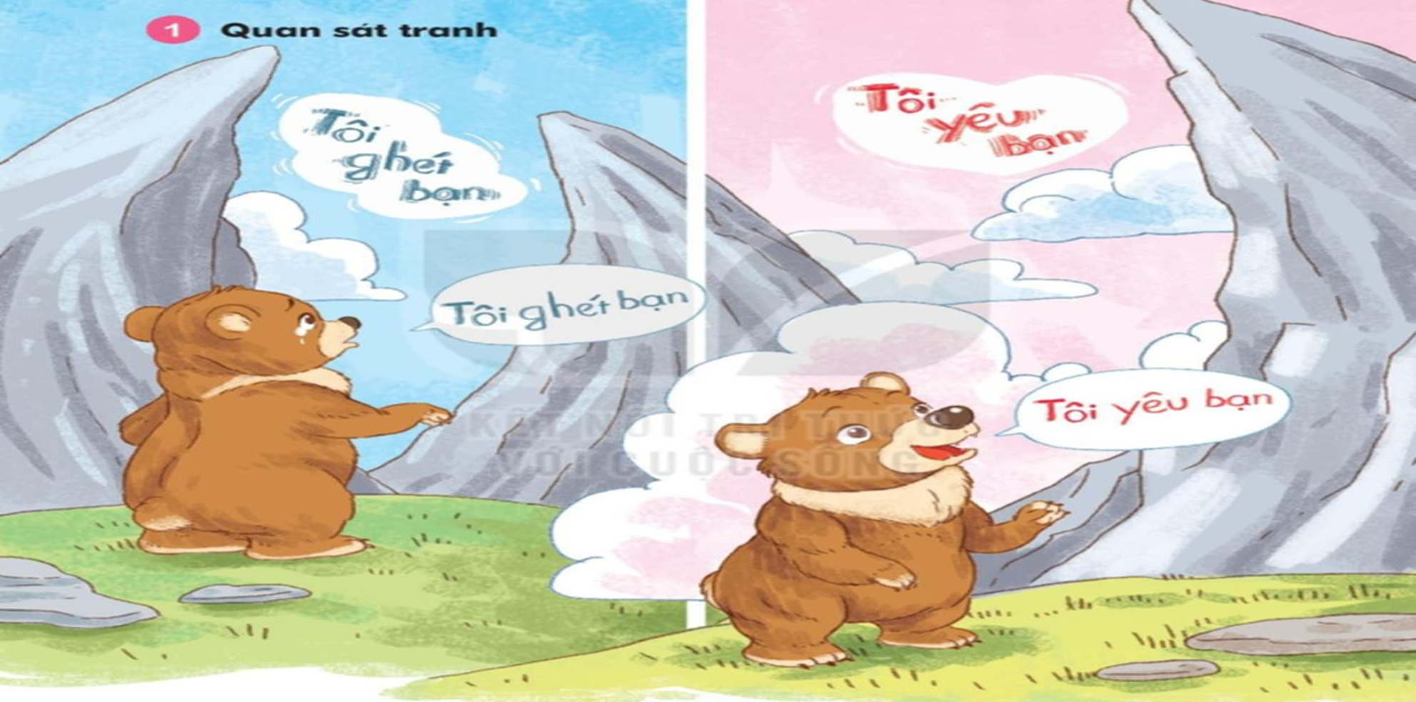

Slide 8
Thứ ba ngày 25 tháng 3 năm 2025 Tiếng Việt: Tiếng vọng của núi

Slide 9
2
ĐỌC
Tiếng Việt:Tiếng vọng của núi
Đang đi chơi trong núi, gấu con chợt nhìn thấy một hạt dẻ. Gấu con vui mừng reo lên: “A!. Ngay lập tức, có tiếng “A! vọng lại. Gấu con ngạc nhiên kêu to: “Bạn là ai?. Lại có tiếng vọng ra từ vách núi: “Bạn là ai?. Gấu con hét lên: “Sao không nói cho tôi biết?”. Núi cũng đáp lại như vậy. Gấu con bực tức: “Tôi ghét bạn”. Khắp nơi có tiếng vọng: “ Tôi ghét bạn”. Gấu con tủi thân, òa khóc.
Về nhà, gấu con kể cho mẹ nghe.Gấu mẹ cười bảo: “Con hãy quay lại và nói với núi: “Tôi yêu bạn”. Gấu con làm theo lời mẹ. Quả nhiên, có tiếng vọng lại: “ Tôi yêu bạn”. Gấu con bật cười vui vẻ.
( Theo 365 truyện kể hàng đêm )

Slide 10
2
ĐỌC
Tiếng Việt:Tiếng vọng của núi
Đang đi chơi trong núi, gấu con chợt nhìn thấy một hạt dẻ. Gấu con vui mừng reo lên: “A!. Ngay lập tức, có tiếng “A! vọng lại. Gấu con ngạc nhiên kêu to: “Bạn là ai?. Lại có tiếng vọng ra từ vách núi: “Bạn là ai?. Gấu con hét lên: “Sao không nói cho tôi biết?”. Núi cũng đáp lại như vậy. Gấu con bực tức: “Tôi ghét bạn”. Khắp nơi có tiếng vọng: “ Tôi ghét bạn”. Gấu con tủi thân, òa khóc.
Về nhà, gấu con kể cho mẹ nghe.Gấu mẹ cười bảo: “Con hãy quay lại và nói với núi: “Tôi yêu bạn”. Gấu con làm theo lời mẹ. Quả nhiên, có tiếng vọng lại: “ Tôi yêu bạn”. Gấu con bật cười vui vẻ.
( Theo 365 truyện kể hàng đêm )

Slide 11
Tiếng vọng của núi
Đang đi chơi trong núi, gấu con chợt nhìn thấy một hạt dẻ. Gấu con vui mừng reo lên: “A!. Ngay lập tức, có tiếng “A! vọng lại. Gấu con ngạc nhiên kêu to: “Bạn là ai?. Lại có tiếng vọng ra từ vách núi: “Bạn là ai?. Gấu con hét lên: “Sao không nói cho tôi biết?”. Núi cũng đáp lại như vậy. Gấu con bực tức: “Tôi ghét bạn”. Khắp nơi có tiếng vọng: “ Tôi ghét bạn”. Gấu con tủi thân, òa khóc.
Về nhà, gấu con kể cho mẹ nghe. Gấu mẹ cười bảo: “Con hãy quay lại và nói với núi: “Tôi yêu bạn”. Gấu con làm theo lời mẹ. Quả nhiên, có tiếng vọng lại: “ Tôi yêu bạn”. Gấu con bật cười vui vẻ.
( Theo 365 truyện kể hàng đêm )
1
2
3
4
5
6
7
8
9
10
11
12
13
14
15

Slide 12
Thứ ba ngày 25 tháng 3 năm 2025
Tiếng Việt: Tiếng vọng của núi
Luyện đọc:

Slide 13
2
ĐỌC
Tiếng vọng của núi
Đang đi chơi trong núi, gấu con chợt nhìn thấy một hạt dẻ. Gấu con vui mừng reo lên: “A!. Ngay lập tức, có tiếng “A! vọng lại. Gấu con ngạc nhiên kêu to: “Bạn là ai?. Lại có tiếng vọng ra từ vách núi: “Bạn là ai?. Gấu con hét lên: “Sao không nói cho tôi biết?”. Núi cũng đáp lại như vậy. Gấu con bực tức: “Tôi ghét bạn”. Khắp nơi có tiếng vọng: “ Tôi ghét bạn”. Gấu con tủi thân, òa khóc.
Về nhà, gấu con kể cho mẹ nghe. Gấu mẹ cười bảo: “Con hãy quay lại và nói với núi: “Tôi yêu bạn”. Gấu con làm theo lời mẹ. Quả nhiên, có tiếng vọng lại: “ Tôi yêu bạn”. Gấu con bật cười vui vẻ.
( Theo 365 truyện kể hàng đêm )
1
2
3
4
5
6
7
8
9
10
11
12
13
14
15

Slide 14
Thứ ba ngày 25 tháng 3 năm 2025
Tiếng Việt: Tiếng vọng của núi
Luyện đọc:

Slide 15
Tiếng Việt:Tiếng vọng của núi
Đang đi chơi trong núi, gấu con chợt nhìn thấy một hạt dẻ. Gấu con vui mừng reo lên: “A!”. Ngay lập tức, có tiếng “A!” vọng lại. Gấu con ngạc nhiên kêu to: “Bạn là ai?”. Lại có tiếng vọng ra từ vách núi: “Bạn là ai?”. Gấu con hét lên: “Sao không nói cho tôi biết?”. Núi cũng đáp lại như vậy. Gấu con bực tức: “Tôi ghét bạn”. Khắp nơi có tiếng vọng: “Tôi ghét bạn”. Gấu con tủi thân, òa khóc.
Về nhà, gấu con kể cho mẹ nghe. Gấu mẹ cười bảo: “Con hãy quay lại và nói với núi: “Tôi yêu bạn”. Gấu con làm theo lời mẹ. Quả nhiên, có tiếng vọng lại: “Tôi yêu bạn”. Gấu con bật cười vui vẻ.
(Theo 365 truyện kể hằng đêm)
1
2

Slide 16
Thứ ba ngày 25 tháng 3 năm 2025
Tiếng Việt: Tiếng vọng của núi
Từ | Giải nghĩa
Tiếng vọng
Âm thanh được bật lại từ xa.
Bực tức
Bực và tức giận.
Tủi thân
Tự cảm thấy thương xót cho bản thân mình.

Slide 17
Bài 5:Tiếng vọng của núi (tiết 1+2)
Đang đi chơi trong núi, gấu con chợt nhìn thấy một hạt dẻ. Gấu con vui mừng reo lên: “A!”. Ngay lập tức, có tiếng “A!” vọng lại. Gấu con ngạc nhiên kêu to: “Bạn là ai?”. Lại có tiếng vọng ra từ vách núi: “Bạn là ai?”. Gấu con hét lên: “Sao không nói cho tôi biết?”. Núi cũng đáp lại như vậy. Gấu con bực tức: “Tôi ghét bạn”. Khắp nơi có tiếng vọng: “Tôi ghét bạn”. Gấu con tủi thân, òa khóc.
Về nhà, gấu con kể cho mẹ nghe. Gấu mẹ cười bảo: “Con hãy quay lại và nói với núi: “Tôi yêu bạn”. Gấu con làm theo lời mẹ. Quả nhiên, có tiếng vọng lại: “Tôi yêu bạn”. Gấu con bật cười vui vẻ.
(Theo 365 truyện kể hằng đêm)
1
2

Slide 18
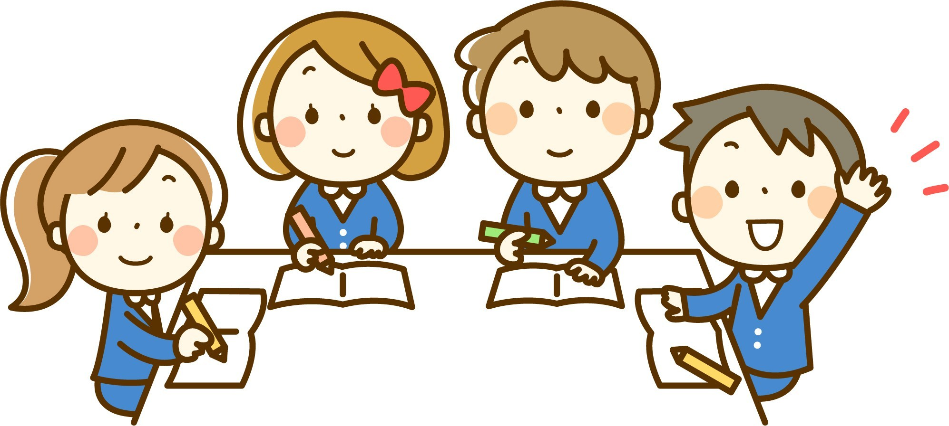
THI ĐỌC

Slide 19
CỦNG CỐ - DẶN DÒ

Slide 21
3. Trả lời câu hỏi.
a. Chuyện gì xảy ra khi gấu con vui mừng reo lên “A!”
Khi gấu con vui mừng reo lên “A!” thì vách núi cũng đáp lại “A!”.
b. Gấu mẹ nói gì với gấu con ?
Gấu mẹ khuyên gấu con hã quay lại và nói với núi rằng “Tôi yêu bạn!”.
c. Sau khi làm theo lời mẹ, gấu con cảm thấy như thế nào?
Sau khi làm theo lời mẹ, gấu con cảm thấy rất vui.

Slide 22
Bài 5:Tiếng vọng của núi (tiết 1+2)
4
.Viết vào vở câu trả lời cho câu hỏi c ở mục 3
Sau khi làm theo lời mẹ, gấu con cảm thấy rất vui vẻ.
Sau khi làm theo lời mẹ, gấu con cảm thấy ….
rất vui vẻ.

Slide 23
a, Hà luôn giúp đỡ bạn nên được cả lớp yêu mến.
b, Gấu con tủi thân vì các bạn không chơi cùng.

Slide 24
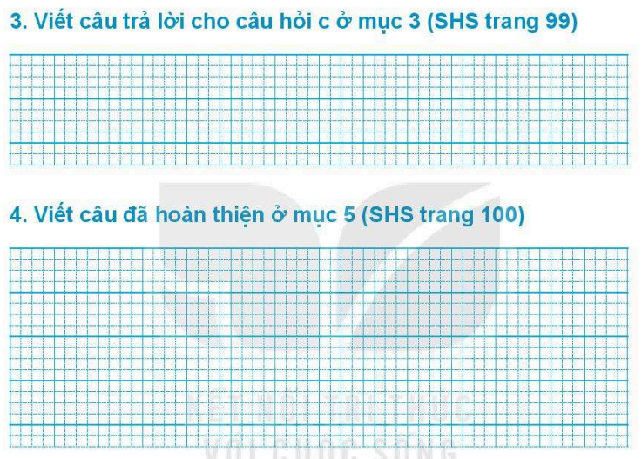
Sau khi làm theo lời mẹ, gấu con cảm thấy rất vui.
a. Hà luôn giúp đỡ bạn nên được cả lớp yêu mến.
b. Gấu con tủi thân vì các bạn không chơi cùng.

Slide 25
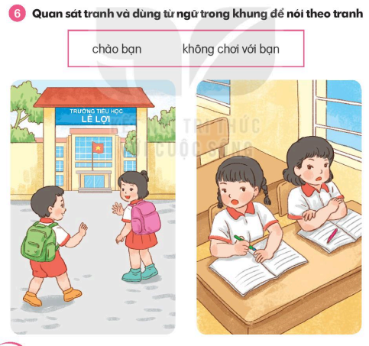

Slide 26
Theo lời mẹ, gấu con quay lại nói với núi là
gấu yêu núi. Quả nhiên khắp núi vọng lại lời
yêu thương. Gấu con bật cười vui vẻ.

Slide 27
8
Tìm trong hoặc ngoài bài đọc Tiếng vọng của núi từ ngữ có
tiếng chứa vần iêt, iêp, ưc, uc
iêt: biết,
tinh khiết, tiếp tục,
iêp: tiếp tục,
ưc: bực tức, háo hức, ..
uc: thúc giục

Slide 28
9
TRÒ CHƠI Ghép từ ngữ
Tìm từ ngữ có mối liên hệ với nhau. ( Mẫu: Bật đèn – sáng)
tắt đèn
sáng
bật đèn
đường ướt
tối
tập thể dục
chăm học
khỏe mạnh
mưa
được khen

Slide 29
Vận dụng

